Slide 1
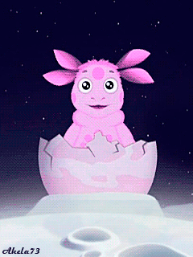

Slide 2
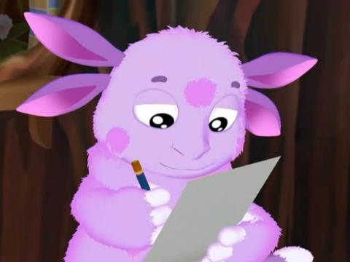
«Занимательные
задачи»
Подготовила воспитатель МБДОУ ЦРР – детский сад №1 «Ромашка» Ткачёва С.В.

Slide 3
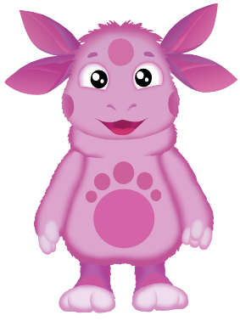
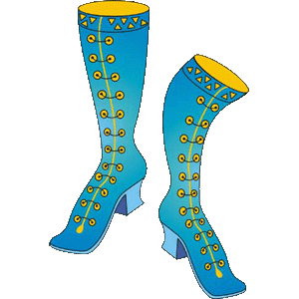
У Шерра, деда Лунтика 2 правых сапога и два левых. Сколько сапог он наденет на правую ногу?
- Почему?

Slide 4
В саду росло четыре яблони. Одну из них сломало бурей. Сколько яблонь осталось в целости?

Slide 5
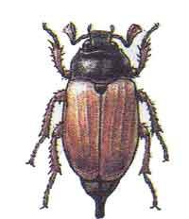
Под кустами у реки жили майские жуки.
Дочка, сын, отец и мать. Кто успел их сосчитать?

Slide 6
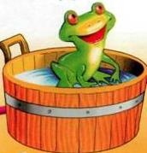
У стены стоят кадушки, в каждой ровно по лягушке, Если было 5 кадушек, сколько было в них лягушек?

Slide 7
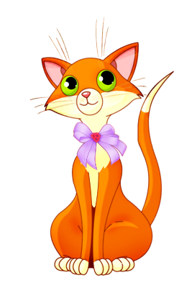
Сколько хвостов у двух котов?

Slide 8
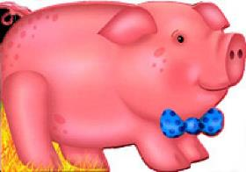
Сколько спинок у трех свинок?

Slide 9
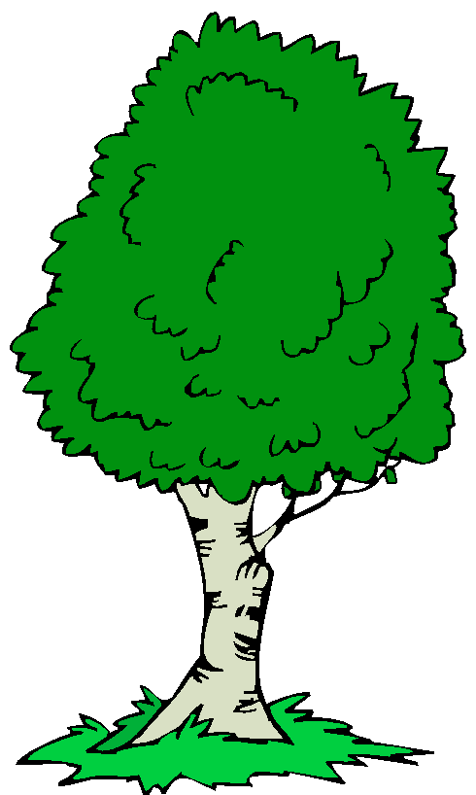
В лесу росла береза. На ней росли яблоки:
1 – зелёное, 2- красных, 1 – жёлтое.
Сколько всего яблок на дереве?

Slide 10
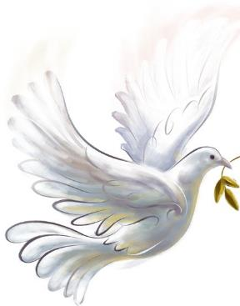
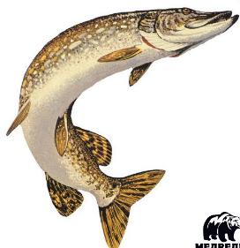
Над площадкой летели птицы: голубь, щука, две синицы.
Сколько птиц всего?

Slide 11
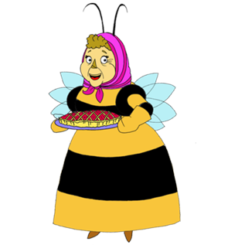
Сколько баба Капа испечет пирогов за 3 дня, если каждый день она печёт по одному пирогу? (3)
- а за 4 дня? (4)
А за неделю? (7)
Почему вы так решили?

Slide 12
Молодцы!

